Slide 1




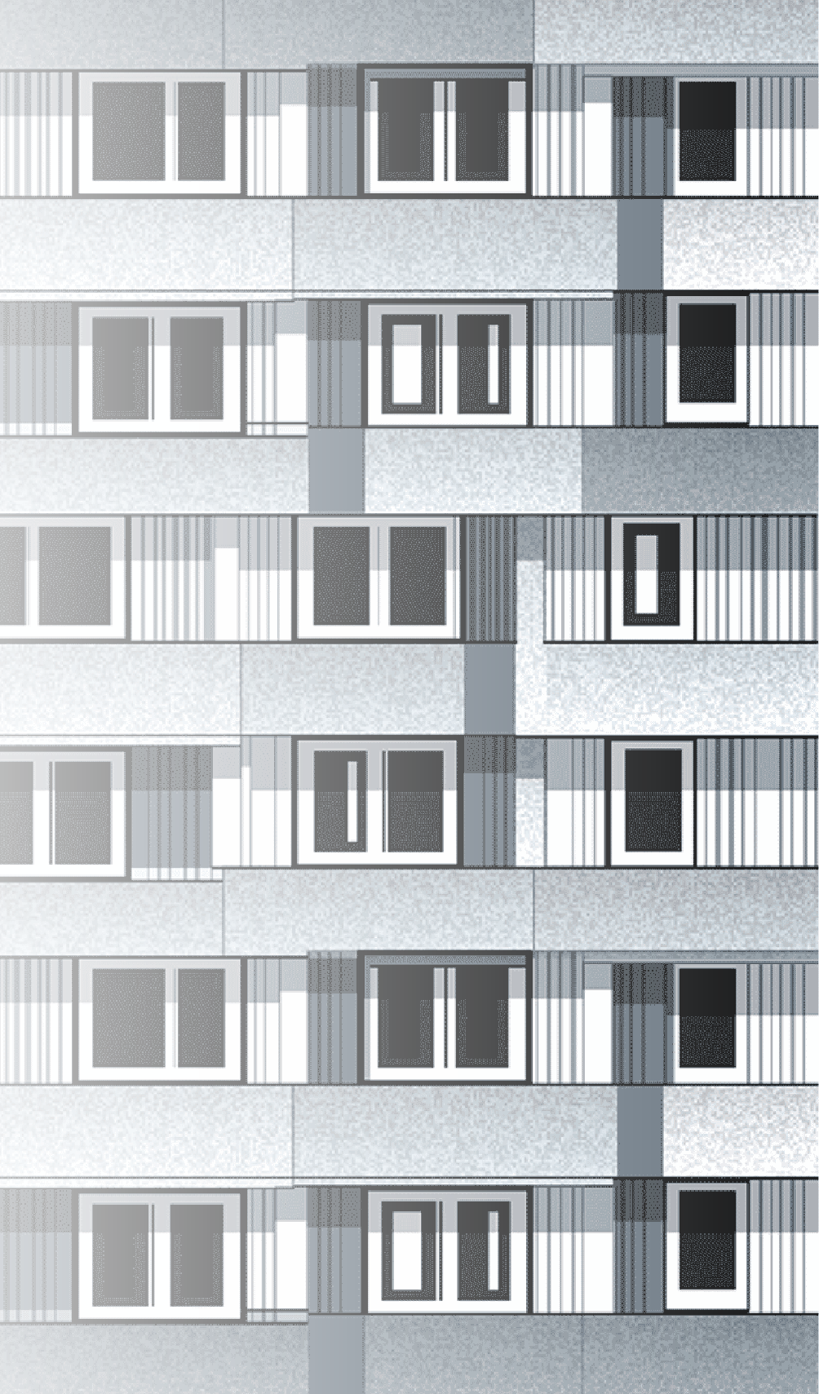

Kā siltināt un atjaunot daudzdzīvokļu mājas
ar ES atbalstu?!
Ieva Vērzemniece, Altum
12.01.2023.
dmeprogramma@altum.lv
67774010

Slide 2
Programmas noTeikumi
Finansējums 57 milj. EUR (atbalsts 170 daudzdzīvokļu mājām)
Termiņš projektu īstenošanai – 31.03.2026.
Projekta mērķis - sasniegt ne mazāk kā 30% primārās enerģijas ietaupījumu
Uz katriem projekta attiecināmo izmaksu 5000 EUR ir sasniegts primārās enerģijas ietaupījums – 1 MWh/gadā.
Kopējais atbalsta apjoms 49 % no projekta attiecināmajām izmaksām kapitāla atlaides veidā, kas tiek izmaksāta pēc projekta pabeigšanas
Atbalsts tehniskās dokumentācijas sagatavošanai 49%,
bet ne vairāk kā 10 000 EUR
Pievienotās vērtības nodoklis attiecināmajām izmaksām
Izmaksas, kas pārsniedz noteiktos izmaksu ierobežojumus
(projekta vadības izmaksu ierobežojumu 3 %, citu pasākumu ierobežojumu 20%)

Slide 3
PROGRAMMAS NOSACĪJUMI (1)
3 | 1 | Natura 2000 | Pilnvarotā persona | Projekta vadītājs | De minimis
Ir reģistrēta kadastra informācijas sistēmā un ir vismaz trīs dzīvojamo telpu grupas | Ja vienā adresē vairākas mājas, pieteikums par katru māju atsevišķi | Atbilstība Valsts vides dienesta prasībām | Juridiskā persona, kuru pilnvarojuši dzīvokļu īpašnieki | Juridiska persona, kura nodrošina projekta vadību, tai skaitā komunikāciju ar sabiedrību "Altum", pilnvaroto personu un pakalpojumu sniedzējiem | Saimnieciskās darbības veicēji – dzīvokļu īpašnieki
Notes:
Pašvaldību kapitālsabiedrības ir lielie komersanti

Slide 4
Programmas nosacījumi (2)
Pasākumi, kas var rasties pirms līguma ar Altum parakstīšanas (ne ātrāk kā 01.02.2020.)
Tehniskās dokumentācijas sagatavošanas izmaksas | Energoaudita izmaksas, pagaidu energosertifikāta izmaksas, tehniskā apsekošanas akta sagatavošanas izmaksas, projektēšanas dokumentācijas izstrādes izmaksas u.tml. izmaksas
Digitālās uzmērīšanas izmaksas | Gadījumā, ja digitālās uzmērīšanas izmaksas ir iekļautas līgumā, kas paredz projekta dokumentācijas sagatavošanu, tad tās izdala atsevišķi, iekļaujot to atbalsta pieteikumā tehniskās dokumentācijas izmaksu kompensēšanai
Projekta vadības izmaksas | Izmaksas, kuras rodas pilnvarotajai personai uz darba līguma vai pakalpojuma līguma pamata un kuras nepieciešamas projekta īstenošanas nodrošināšanai, vadot komandas darbu un organizējot procesu visu projekta mērķu sasniegšanai Atbalsta summu iekļauj rezervētajā kapitāla atlaidē
projekta vadības izmaksas -

Slide 5
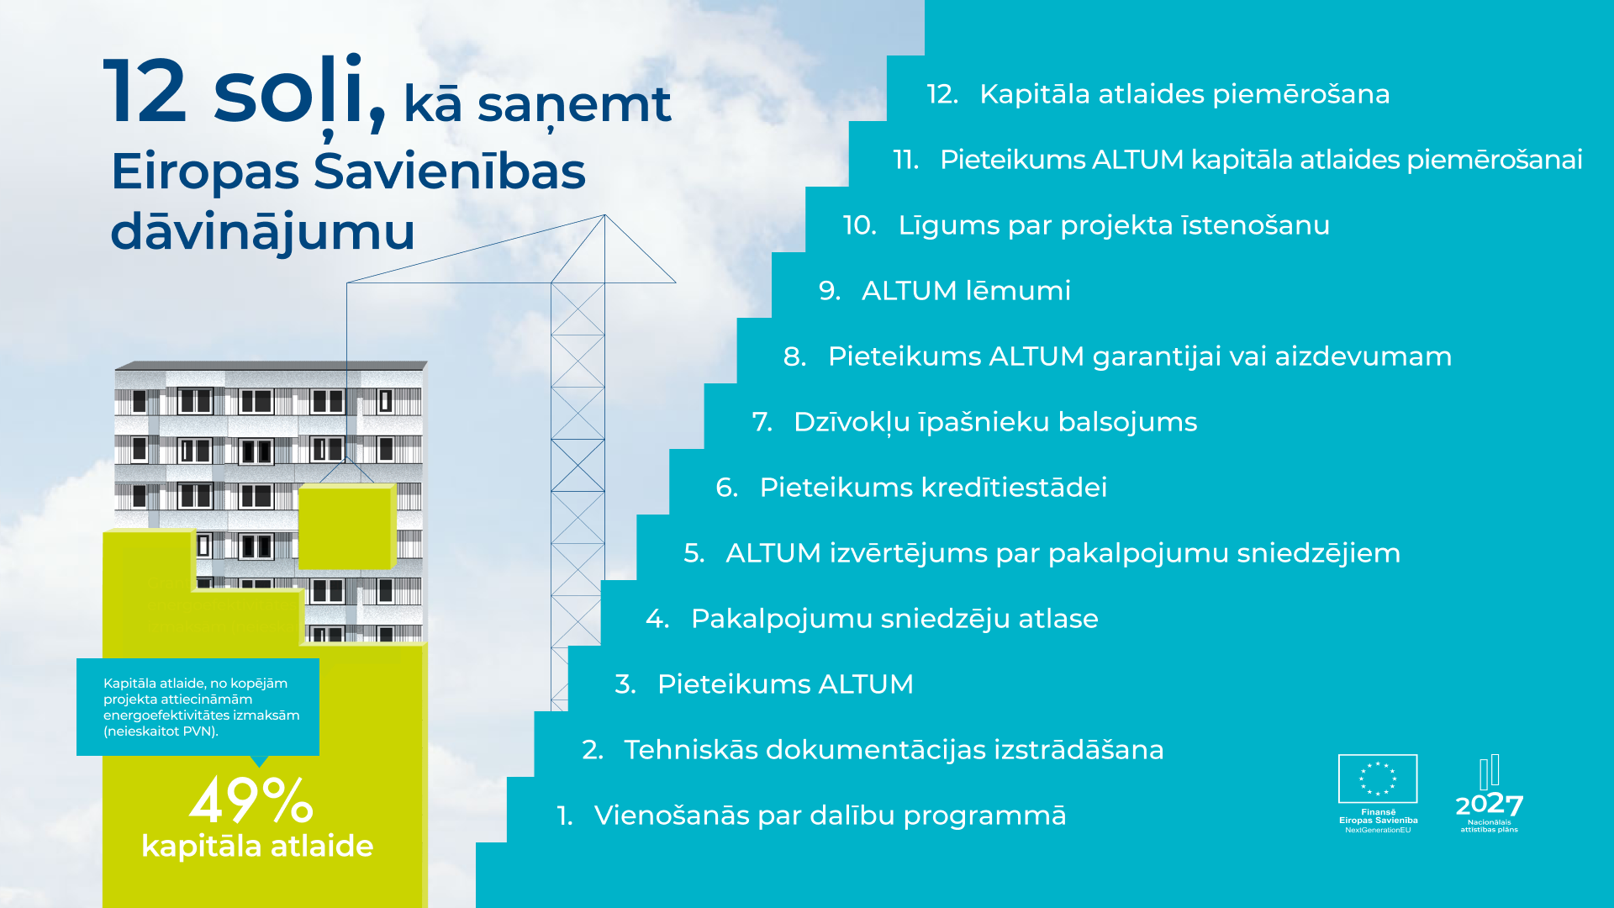
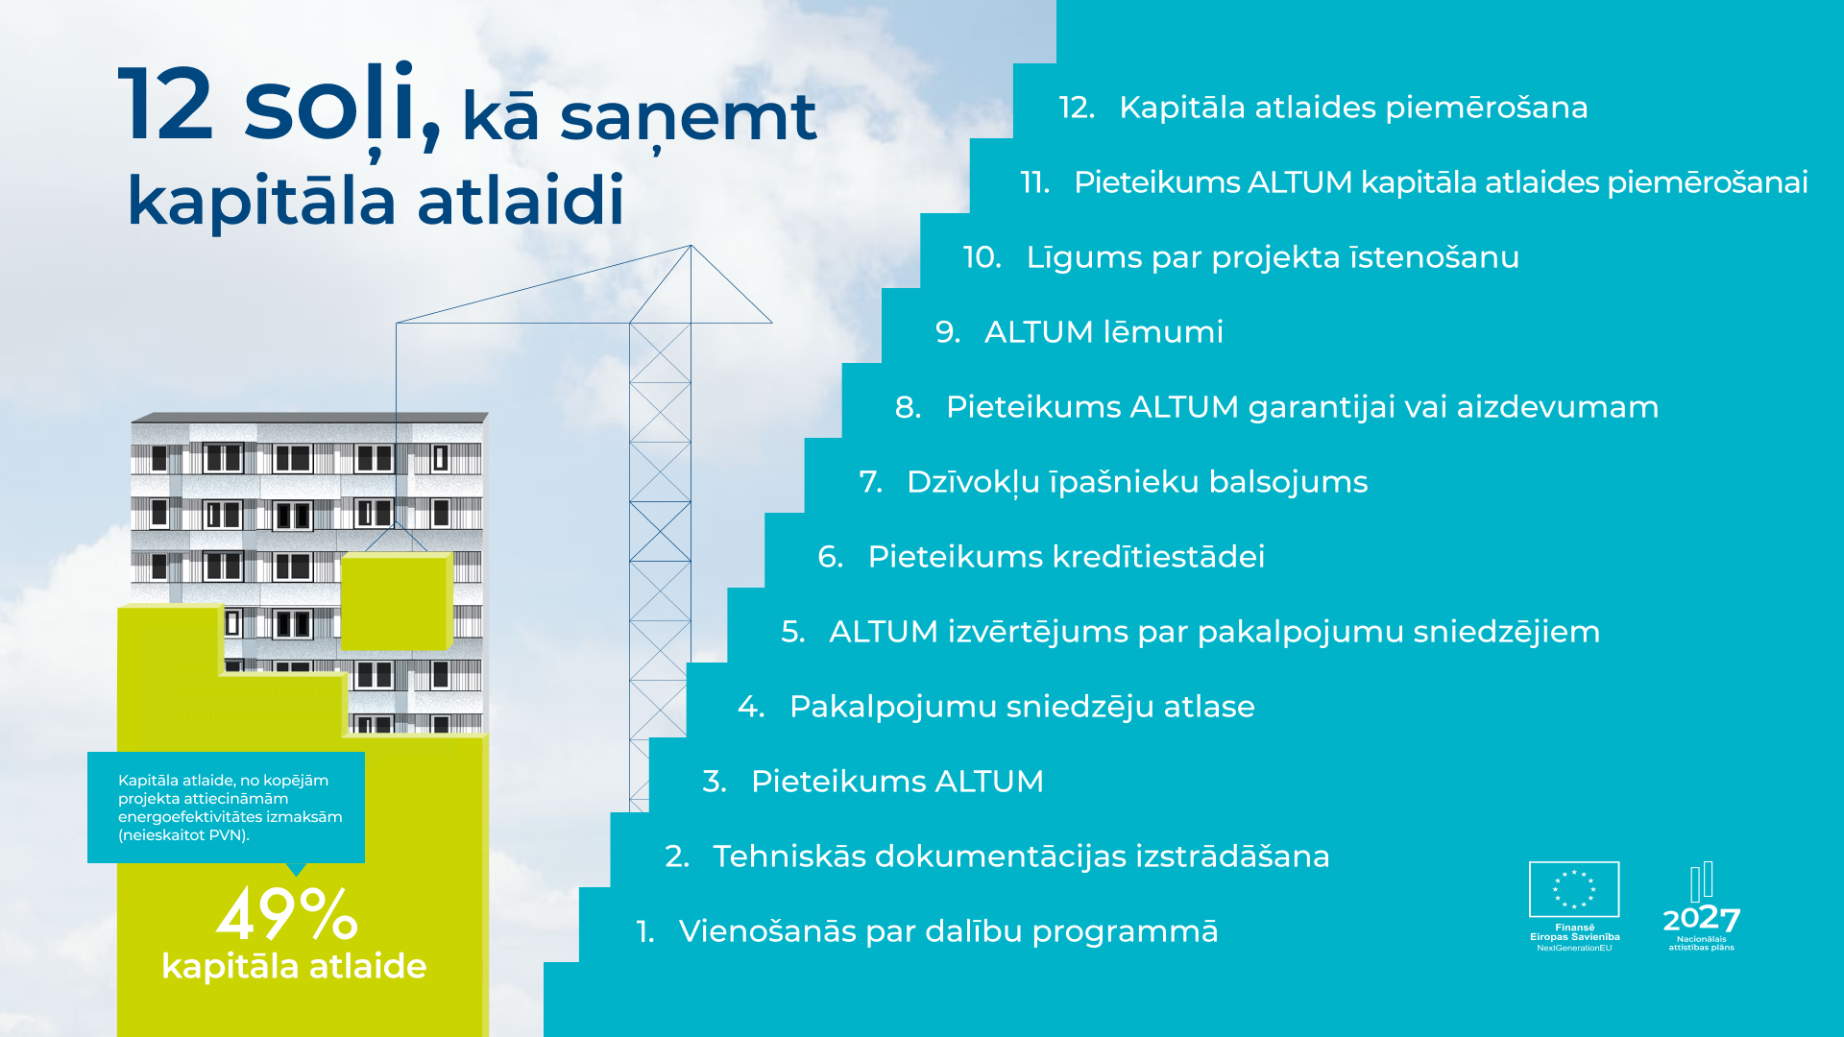

Slide 6
Visa sākumā - dzīvokļu īpašnieku lēmums
Dzīvokļu īpašnieku apspriede, kurā vienojas par :
energoaudita izstrādāšanu
dalību programmā
vienojas par pilnvarojumu (Pilnvarotā persona) – organizējot lēmumu aptaujas/sapulces veidā, tehniskās dokumentācijas sagatavošanai, pakalpojumu sniedzēju atlasei un kapitāla atlaides rezervēšanai
Dzīvokļu īpašnieku lēmumu pieņemšanu regulē: Dzīvokļa īpašuma likums: https://likumi.lv/ta/id/221382-dzivokla-ipasuma-likums | Dzīvokļa īpašnieku lēmumu paraugi: Altum.lv => Pakalpojumi => Iedzīvotājiem => Daudzdzīvokļu māju energoefektivitāte 2022-2026=> Kā pieteikties =>1.Dzīvokļu īpašnieku vienības par dalību programmā: https://www.altum.lv/pakalpojumi/iedzivotajiem/daudzdzivoklu-maju-energoefektivitate-2022-2026?tab=2

Slide 7
Paldies! https://www.altum.lv/pakalpojumi/iedzivotajiem/daudzdzivoklu-maju-energoefektivitate-2022-2026/
Ieva Vērzemniece Energoefektivitātes programmu departamenta vadītāja dmeprogramma@altum.lv 67774010

